Slide 1
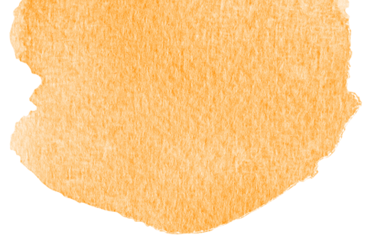




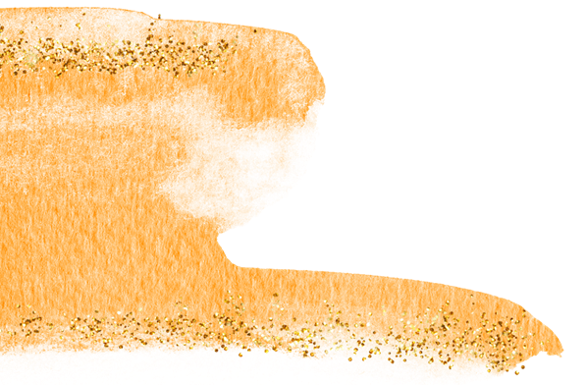



Värderingsövning - linjen
Alkohol
X.X.2025

Slide 2

Jag tycker det känns tryggare då vuxna inte dricker

Slide 3

Fulla människor verkar roliga

Slide 4
Jag tycker att fulla människor är obehagliga

Slide 5
Jag tycker att alkohol borde förbjudas

